Slide 1


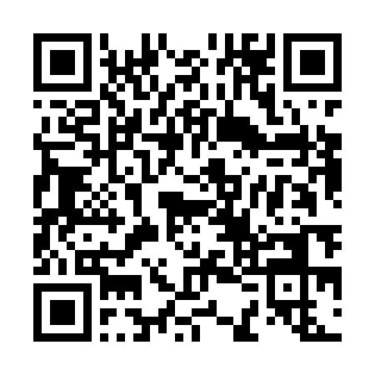

350 000 руб. на ведение своего дела
Помощь от государства
Социальный контракт
200 000 руб.
на создание личного подсобного хозяйства
Подать заявку можно в мобильном приложении «Социальный контракт»
Узнать подробности и задать вопросы
по телефону 8-47467-77427, 8-901-910-73-71
- в официальной группе vk.com @szn48

